Slide 1
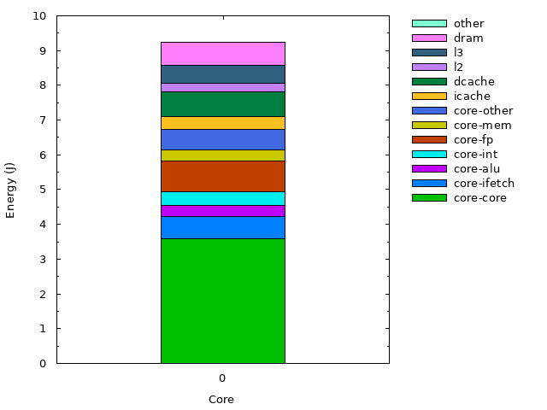

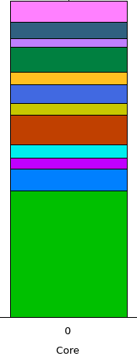

a) default
b) 2⁴ PHT size
c) 2⁸ PHT size
d) 2¹⁶ PHT size
fmm

Slide 2
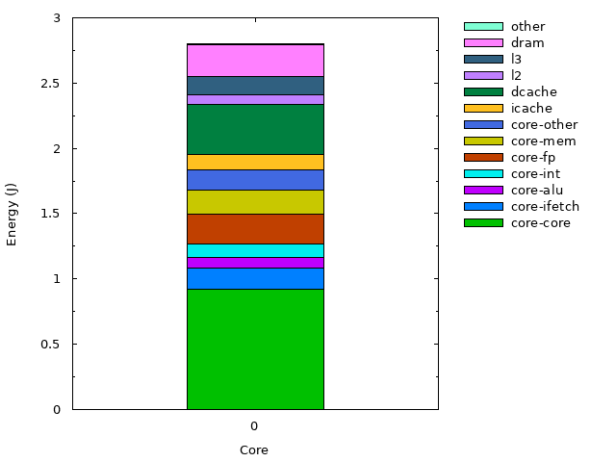
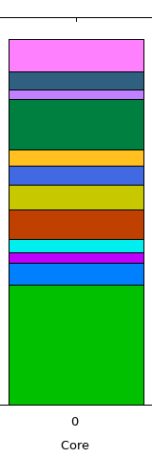
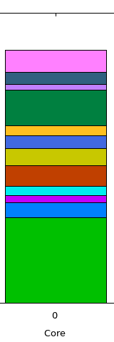
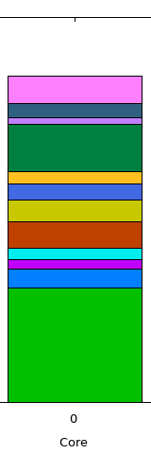
a) default
b) 2⁴ PHT size
c) 2⁸ PHT size
d) 2¹⁶ PHT size
cholesky

Slide 3
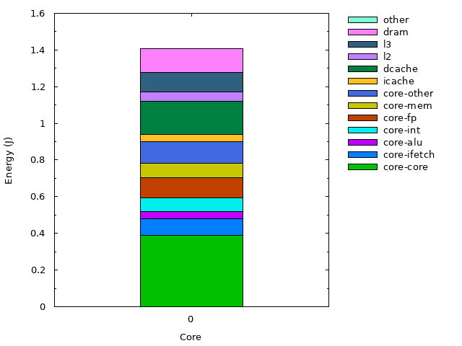


a) default
b) 2⁴ PHT size
c) 2⁸ PHT size
d) 2¹⁶ PHT size
Lu.cont

Slide 4
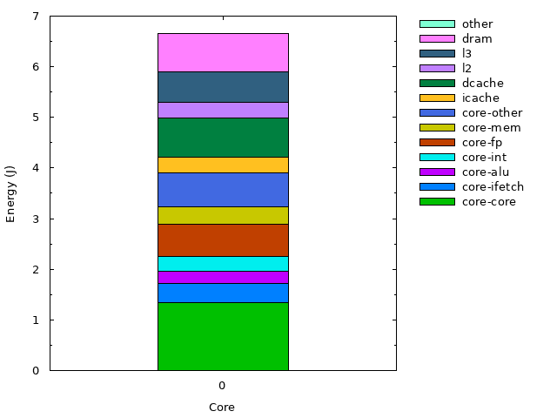
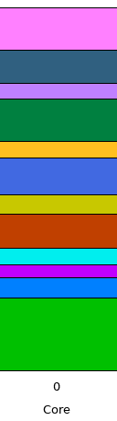
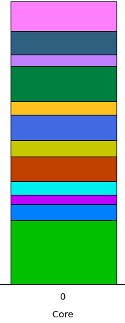
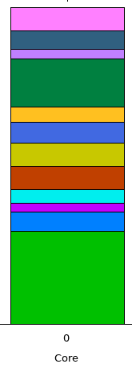
a) default
b) 2⁴ PHT size
c) 2⁸ PHT size
d) 2¹⁶ PHT size
radiosity

Slide 5
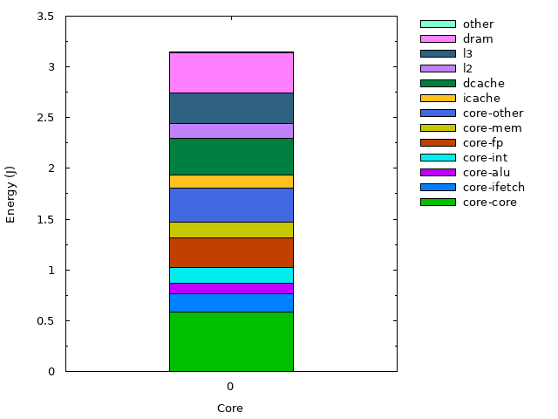

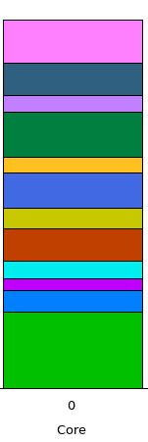
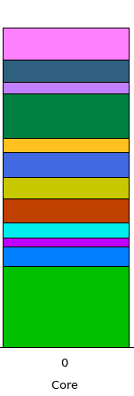
a) default
b) 2⁴ PHT size
c) 2⁸ PHT size
d) 2¹⁶ PHT size
Raytrace

